Slide 1
GEOGRAFICKÁ KARTOGRAFIE
PODZIM 2018
Dajana SNOPKOVÁ, 423348
Vendula SVOBODOVÁ, 394544
Marian ŠVIK, 408496

Slide 2
Nastavení relativních cest
absolutní cesty nefungují při exportu projektu, nebo přesunutí projektu/dat
nastavení pro aktuální projekt:
  File -> Map Document Properties -> zaškrtnout Store relative pathnames to data source
nastavení pro každý projekt (globální nastavení ArcGisu):
  Customize -> ArcMap Options -> General -> zaškrtnout Make relative paths the default for new map documents
více na: http://desktop.arcgis.com/en/arcmap/10.3/tools/supplement/pathnames-explained-absolute-relative-unc-and-url.htm

Slide 3
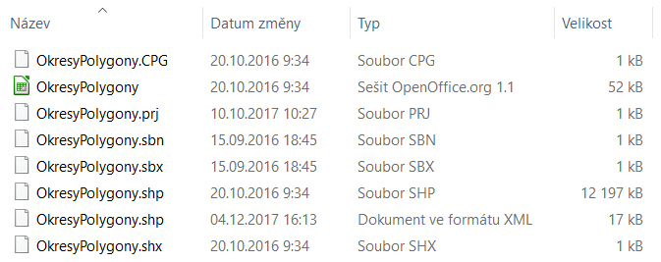
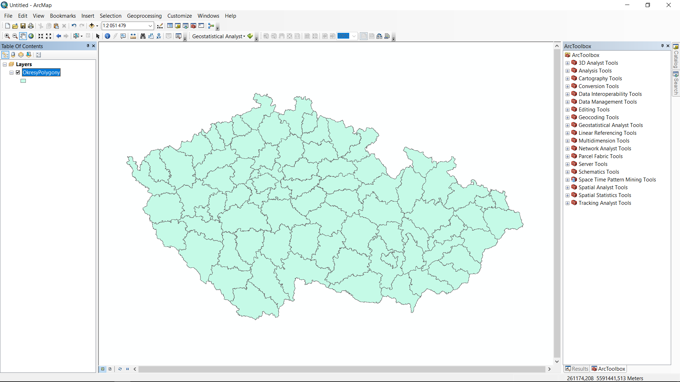
Export v ArcGIS
data - (vektory, rastry…), adresářová struktura se soubory .shp, .shx…
  exportují se samotná data bez vizualizace (tu volí ArcGIS defaultně)

Slide 4

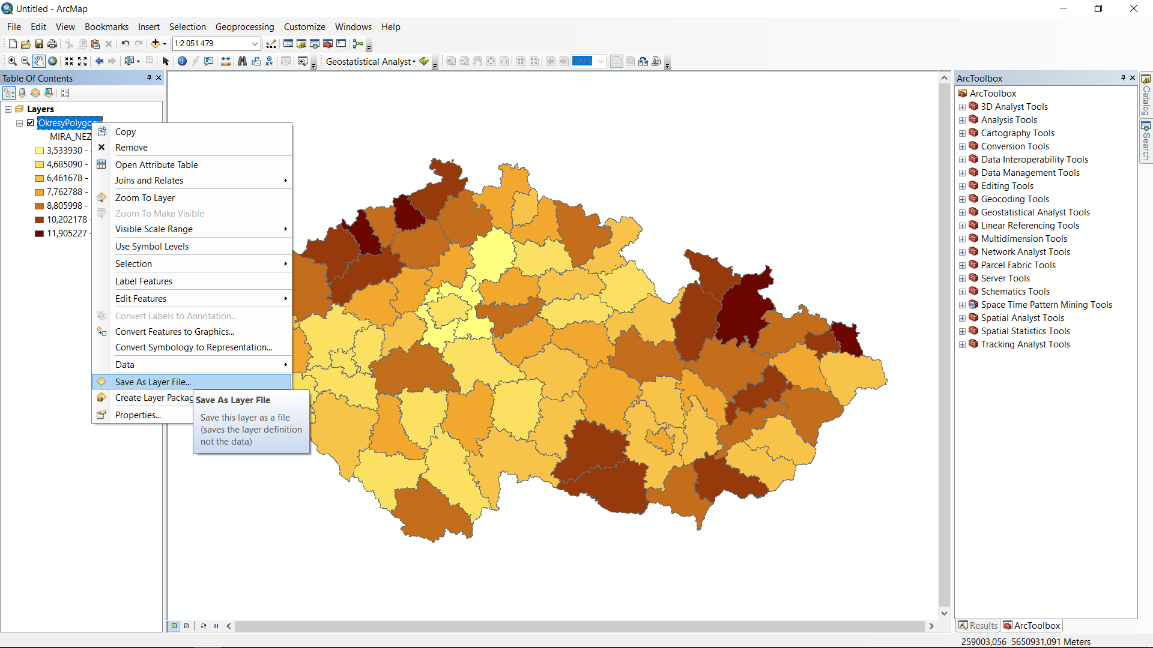
Export v ArcGIS
vizualizace dat, měřítková omezení, nastavení popisků, roztřídění do kategorií – jediný soubor (layer) s koncovkou .lyr
  neexportují se data jako taková, ale pouze jejich „úprava v ArcGIS“
    při pokusu o odškrtnutí křížku u daných vrstev se program ptá na cestu k zobrazovaným datům a jejich atributům, které má vizualizovat

Slide 5
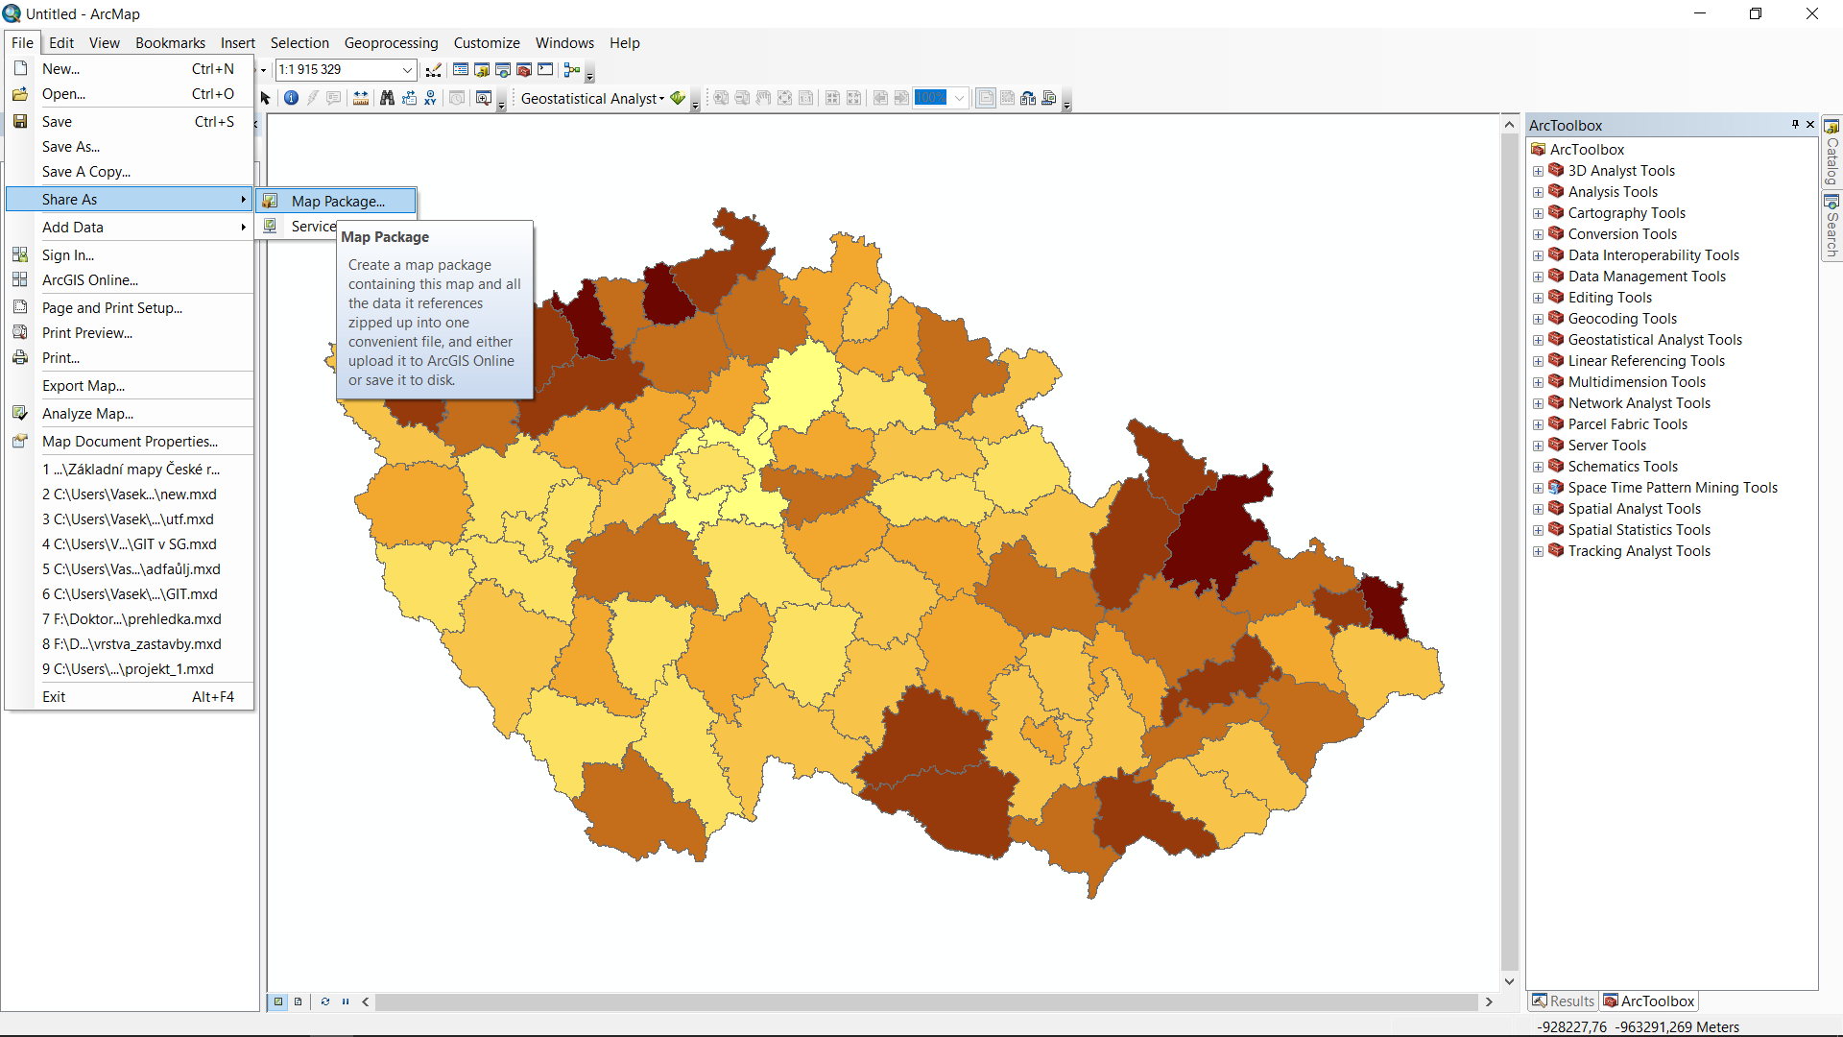
Export v ArcGIS
mapový projekt – jediný soubor s koncovkou .mxd
  exportuje se pouze nastavení v projektu (rozvržení v layout view, souřadnicový systém projektu…)
mapový projekt je sám o sobě nepoužitelný
pro export nastavení projektu, vizualizace… a samotných dat je lepší využít Map Package – jediný zkomprimovaný soubor

Slide 6
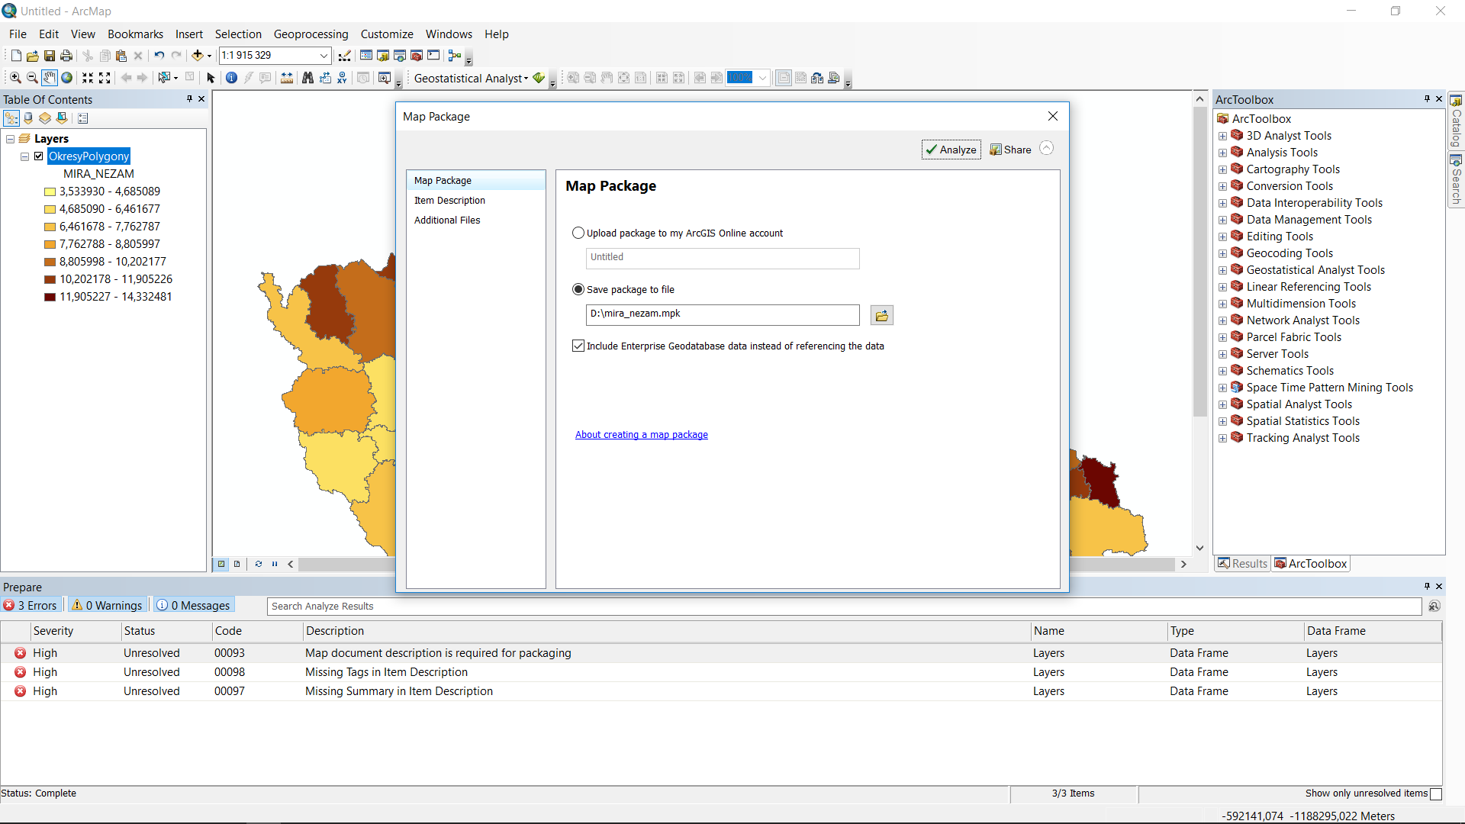
Export do Map Package
potřeba vyplnění základních údajů pro export – které to jsou, zobrazí upozornění při zmáčknutí Analyze; exportuje tlačítko Share

Slide 7

Export do Map Package
pozn.: Export vyžaduje mít už uložený Mapový projekt, jinak se zeptá na cestu k jeho uložení
zatímco samotná data .shp lze vždy otevřít v jakémkoliv software, layer, mapový projekt a Map Package ne; často to platí i u starších verzí ArcGIS
  na druhou stranu kromě Map Package, bude při přenosu dat vždy u exportu část z vašeho projektu chybět (vizualizace, data, měřítková omezení…)

